Slide 1


Итоговый проект
по курсу Основы работы с Greenplum Database
Выполнил Александров Иван Владимирович
02.10.2024

Slide 2
Что было сделано:
Эта страница
1
2
3
4
5
6
7
8
9
10
Создание таблиц
Обн. данных
ClickHouse
Superset
Загр. внеш. табл.
Преобразование
данных
Запрос витрины
Функция витрины
Airflow
1

Slide 3
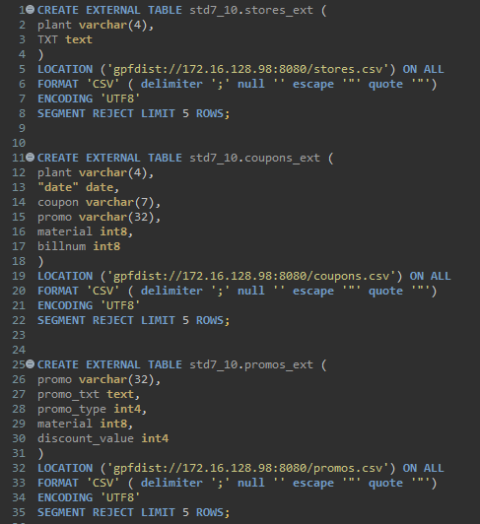
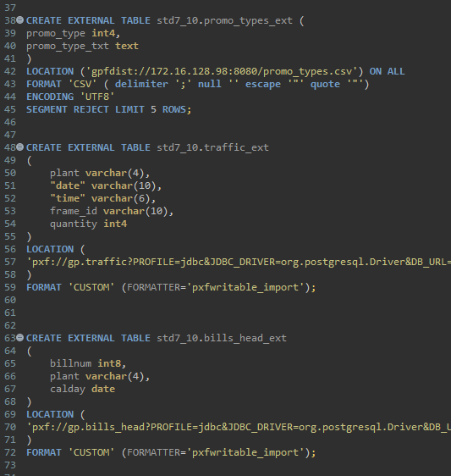
Загрузка внешних таблиц
Столбцы таблиц справочников итоговой таблицы были скопированы в новые таблицы Excel и сохранены как .csv
Далее по заданию загрузка через протоколы PXF и GPFDIST
2

Slide 4
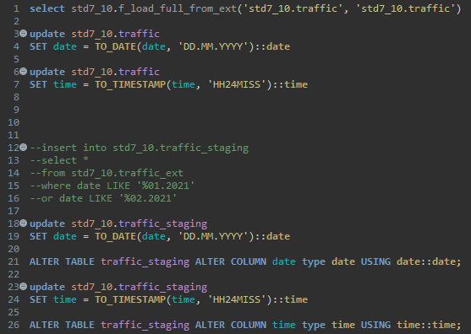
Преобразование данных
Исходные данные в столбцах "date" и "time" таблице traffic имеют символьный формат (bpchar), я перевел их в привычный формат даты следующим образом
4

Slide 5
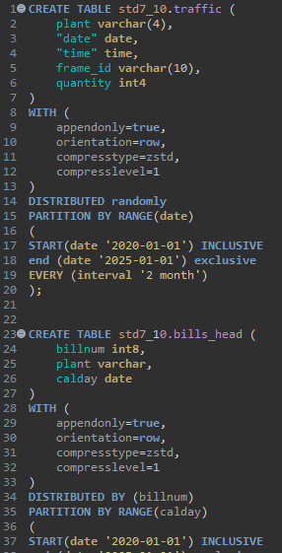
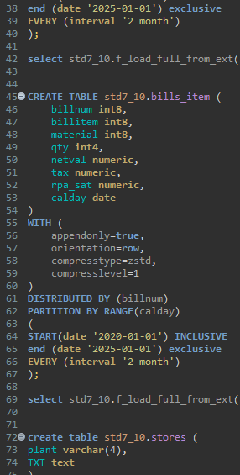
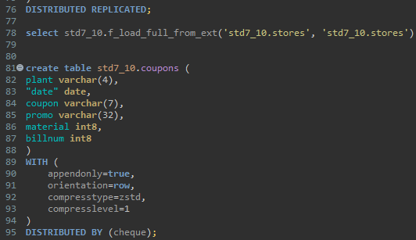
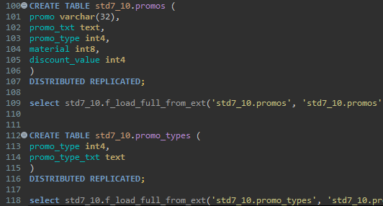
Создание таблиц в Greenplum
Создаю таблицы и загружаю в них данные с внешних таблиц
3

Slide 6
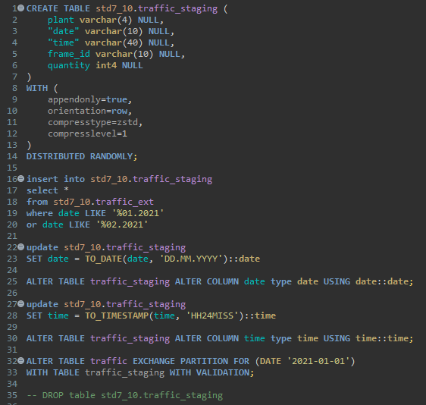
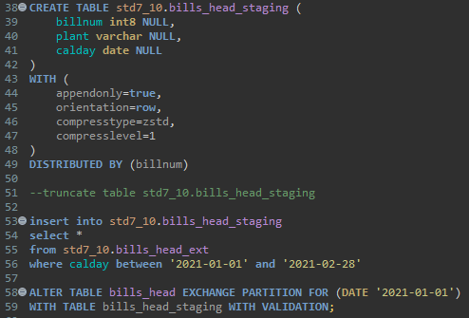
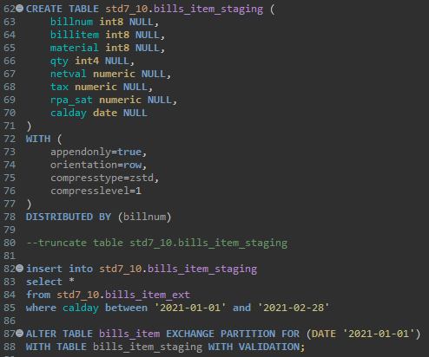
Обновление данных
Далее показан способ обновления данных в таблицах bills_head, bills_item и traffic с помощию создания _staging таблиц и операции EXCHANGE PARTITION
5

Slide 7
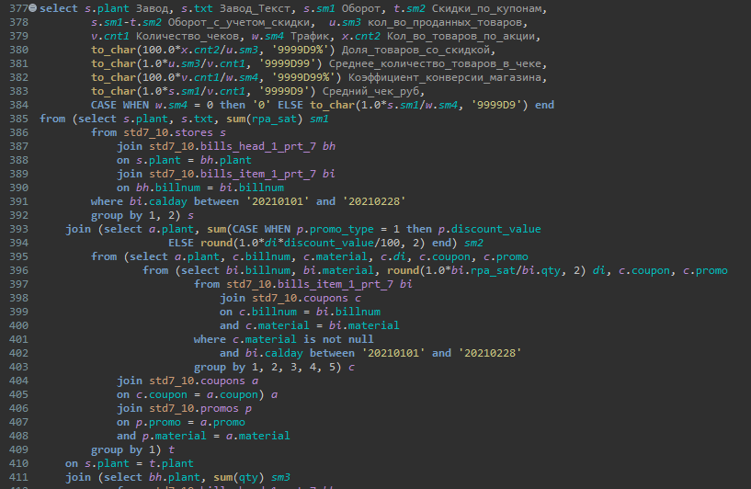
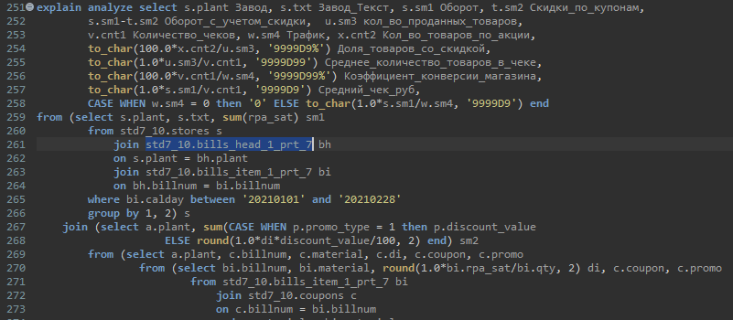
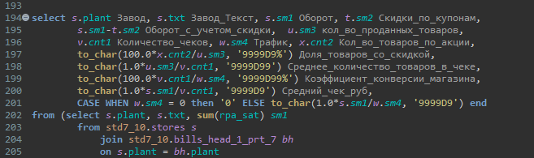
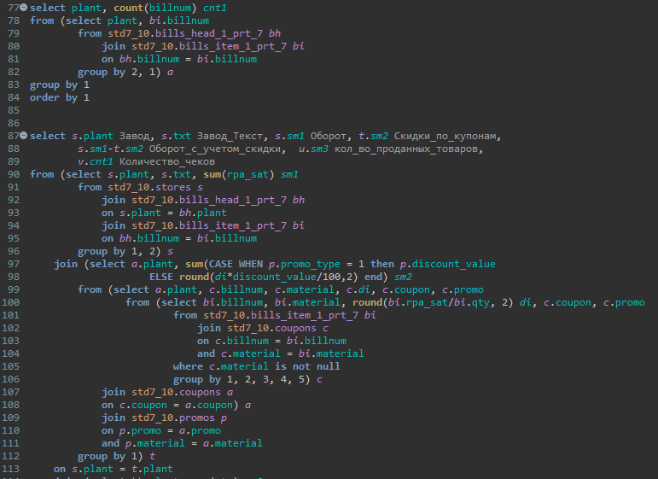
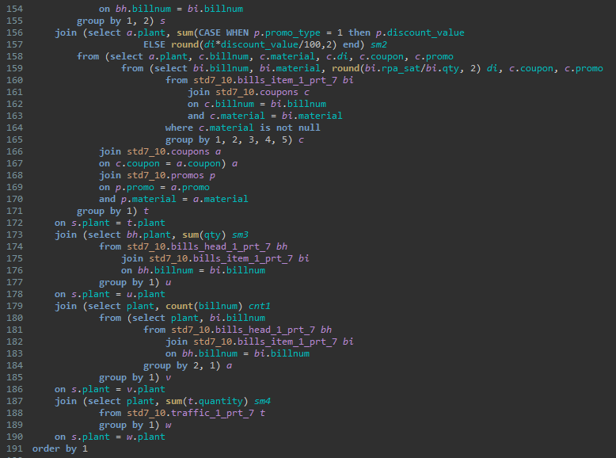
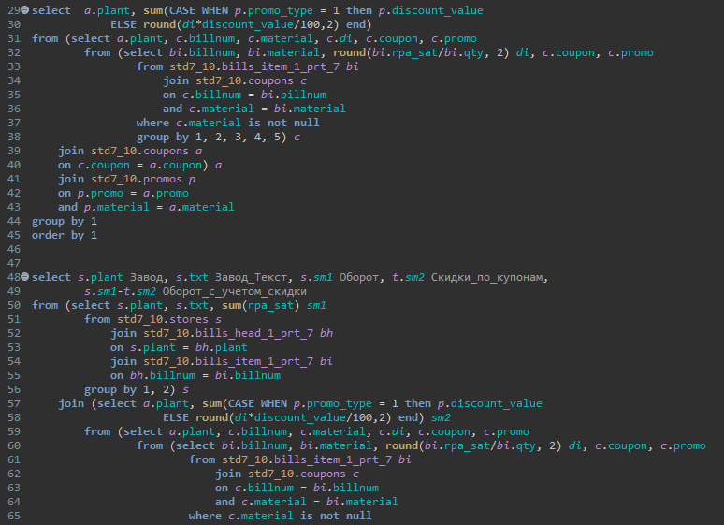
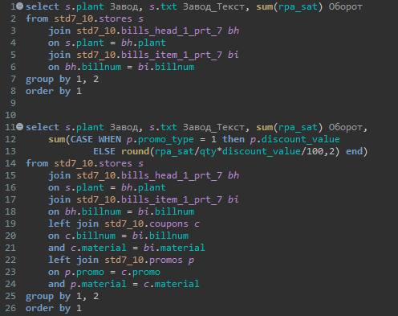
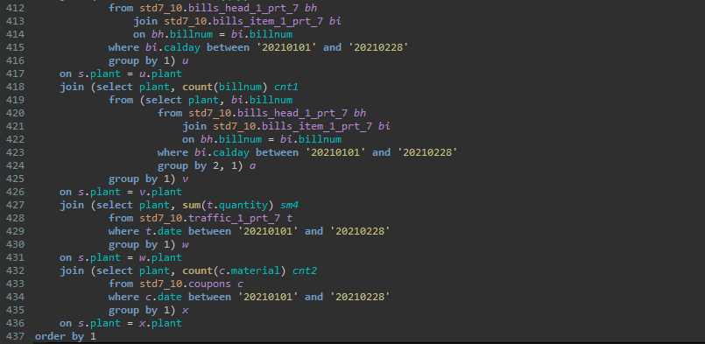
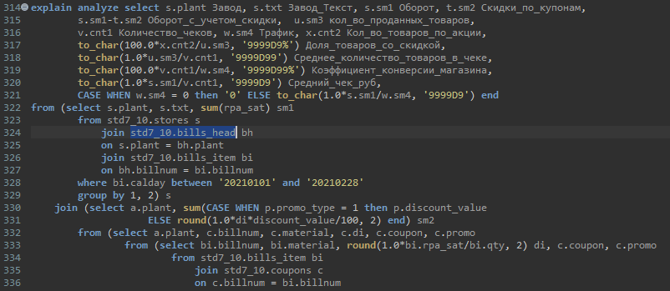
Создание запроса к витрине данных
Постепенно создаю запрос требуемой витрины данных, используя функцию JOIN для небольших подзапросов
6

Slide 8
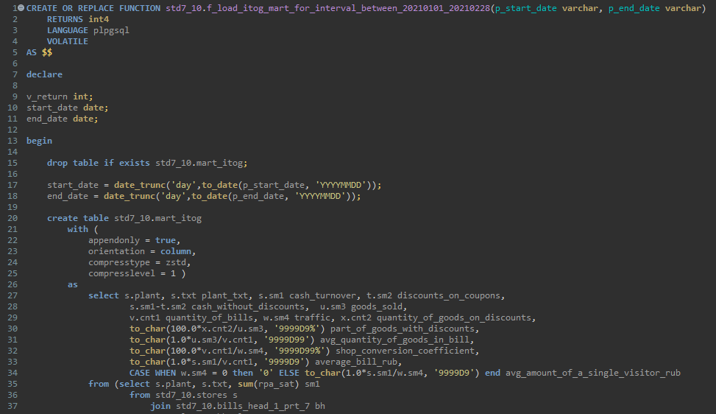
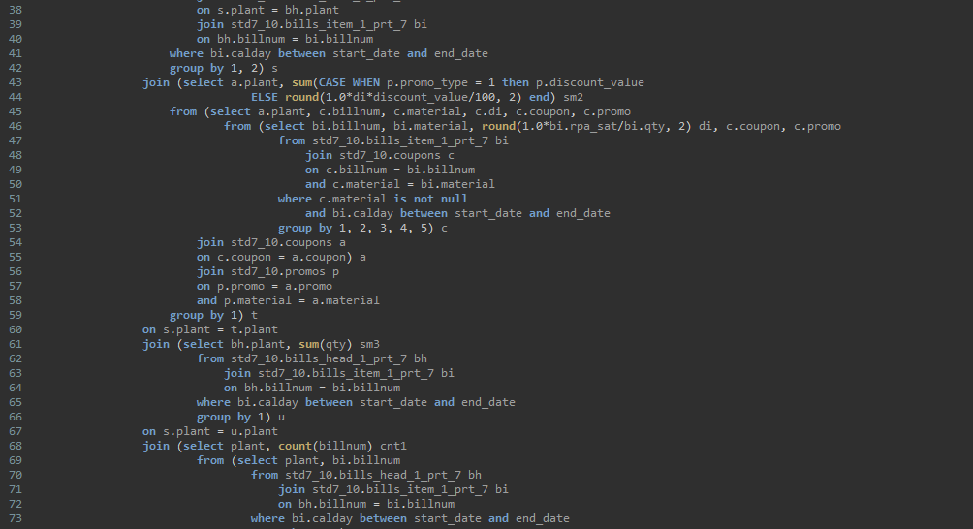
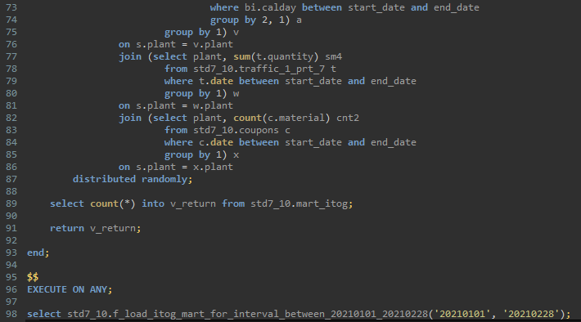
Создание функции витрины
Приступаю к созданию функции для создания таблицы требуемой витрины, переименовав все столбцы на аналогичные английские названия, для последующей загрузки в ClickHouse
7

Slide 9
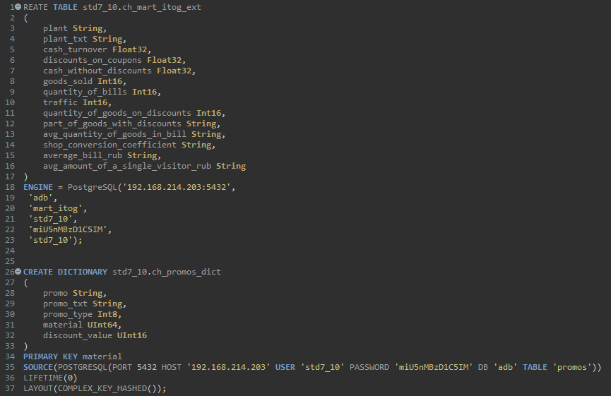
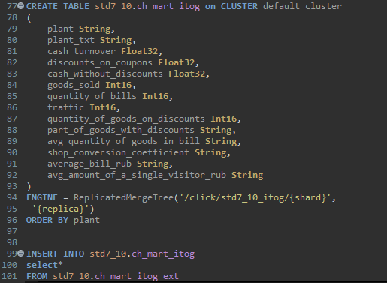
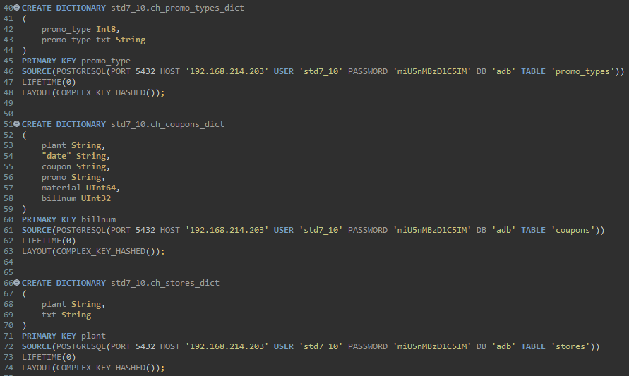
Загрузка данных в ClickHouse
Создаю _ext таблицу с интеграционным движком PostgreSQL, чтобы получить ранее загруженные данные в таблицу Greenplum
Создаю словари таблиц фактов аналогичным способом
Создаю реплицированную таблицу витрины и вставляю в нее данные из _ext таблицы
8

Slide 10
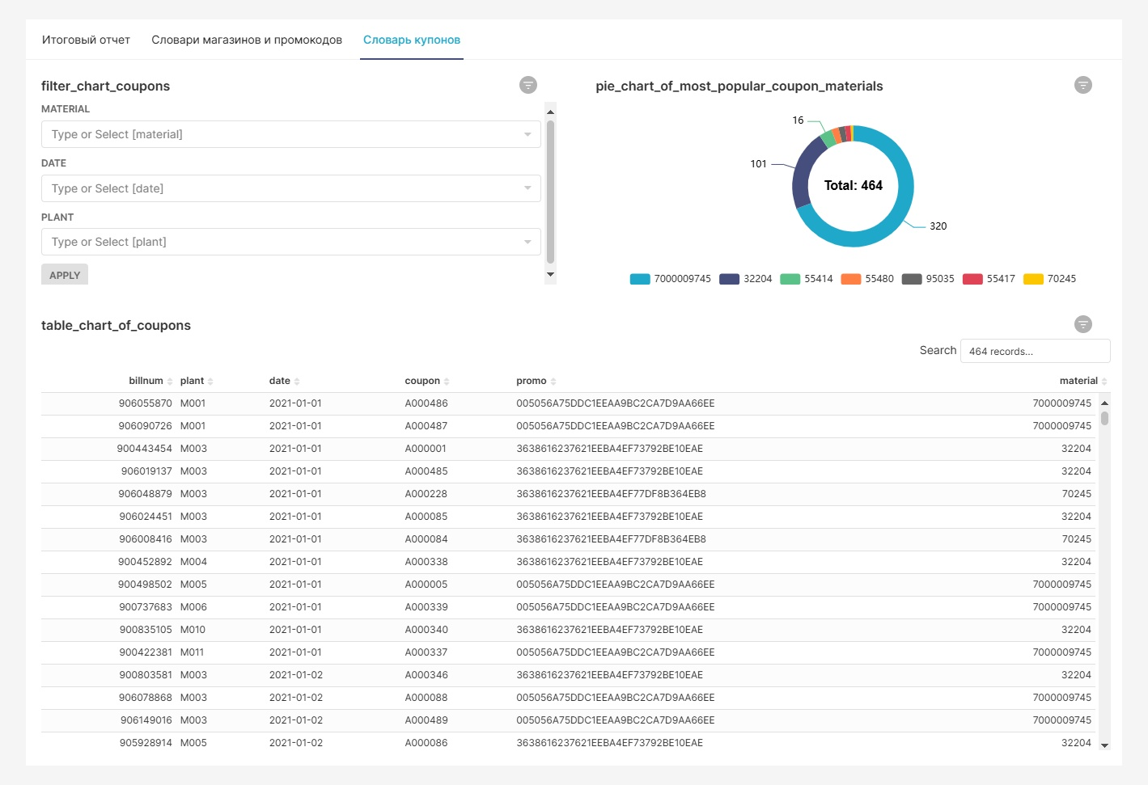
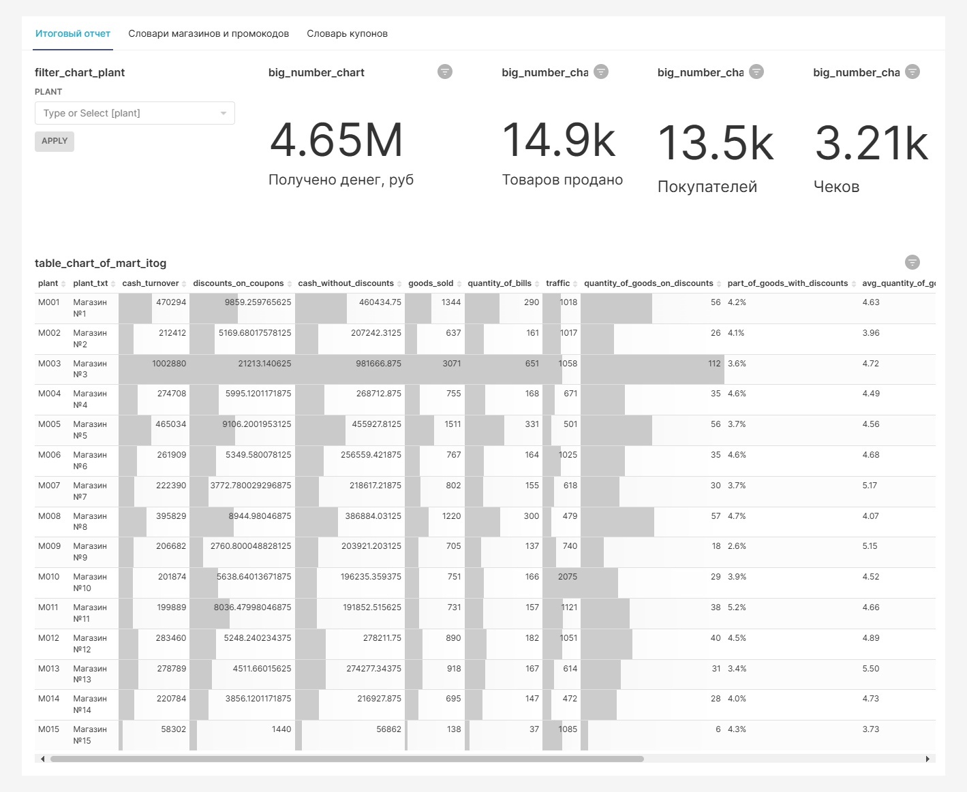
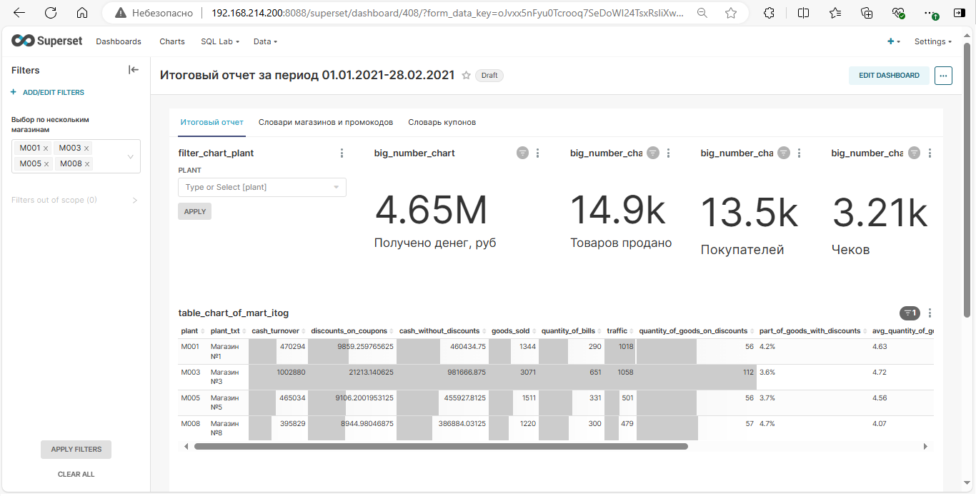
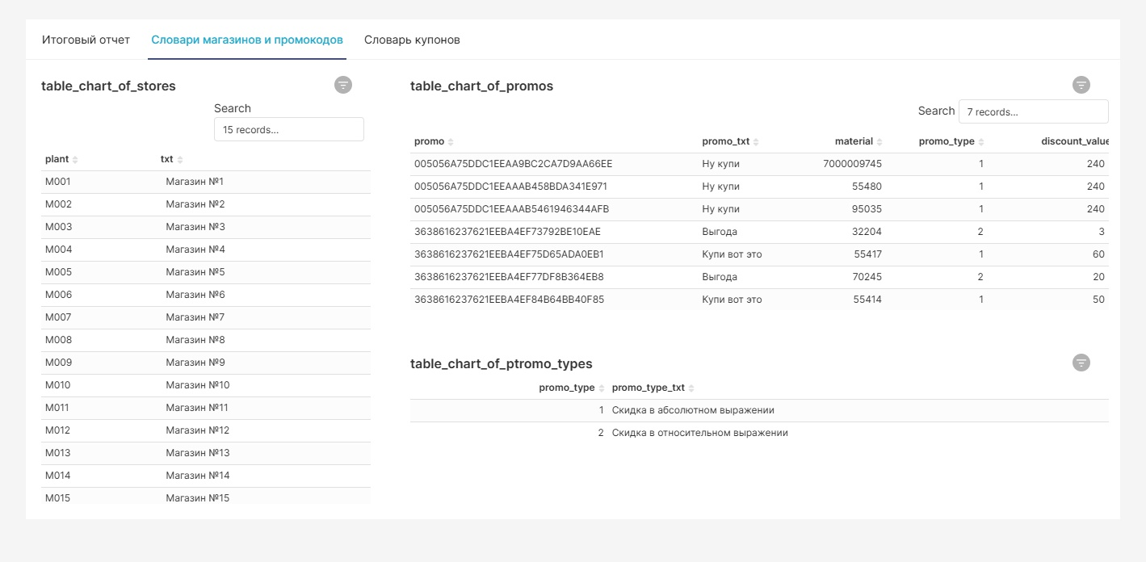
Создание дэшборда в Apache Superset
Подключаюсь к базе данных ClickHouse
Создаю датасеты
Создаю чарты
Размещаю чарты их на дэшборде
9

Slide 11
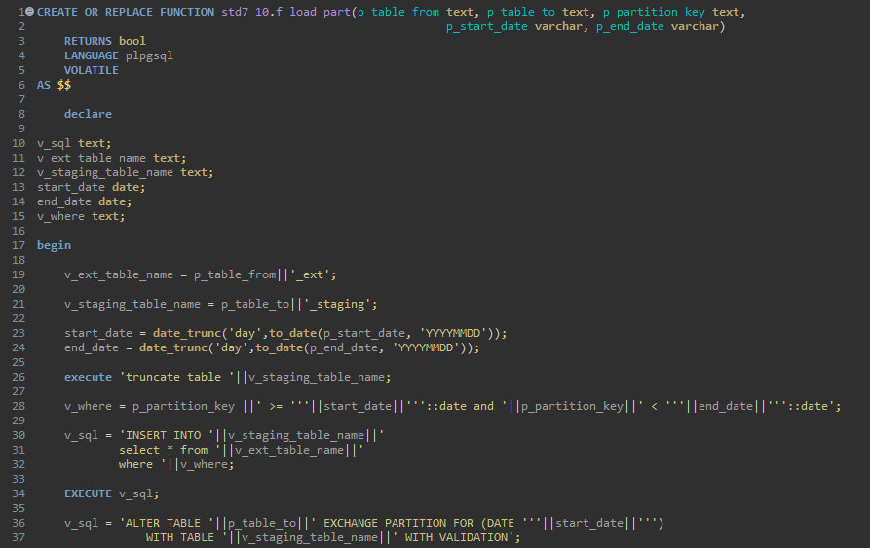
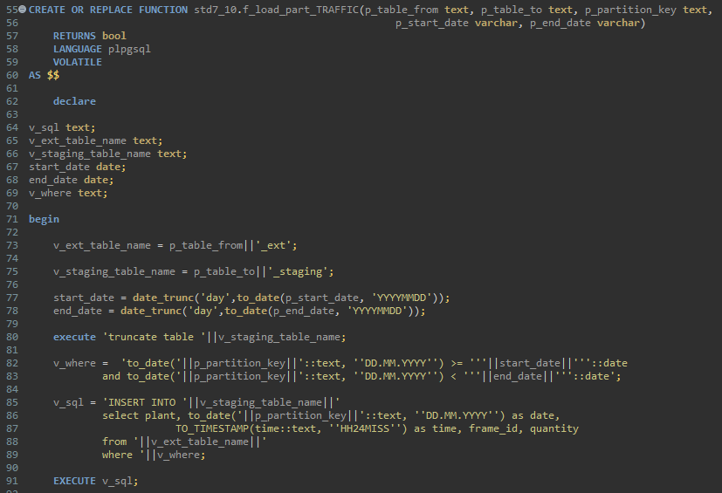
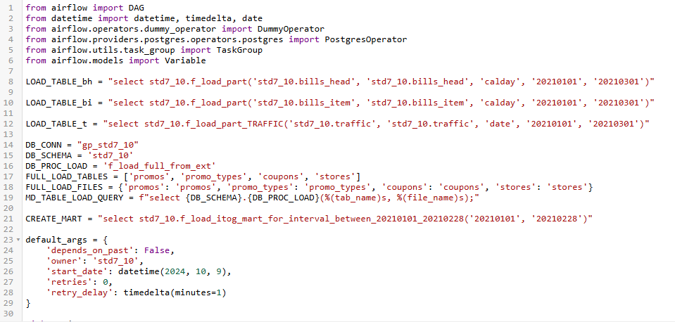
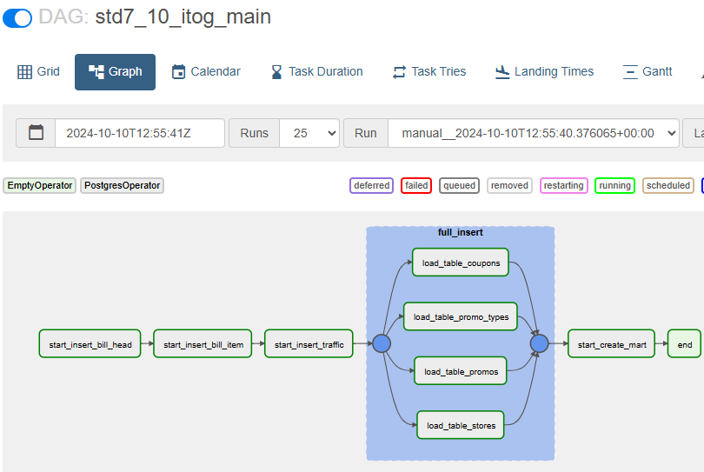
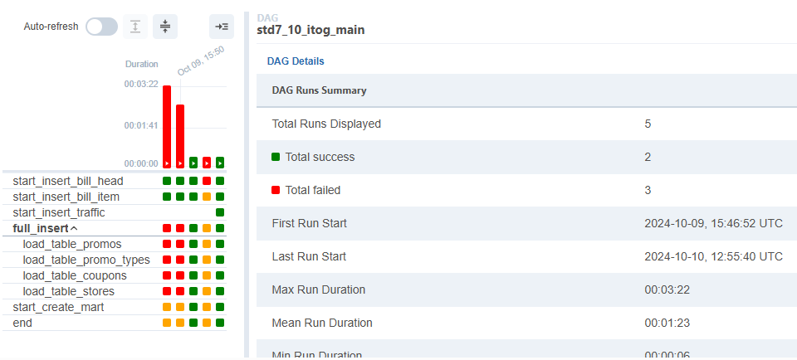
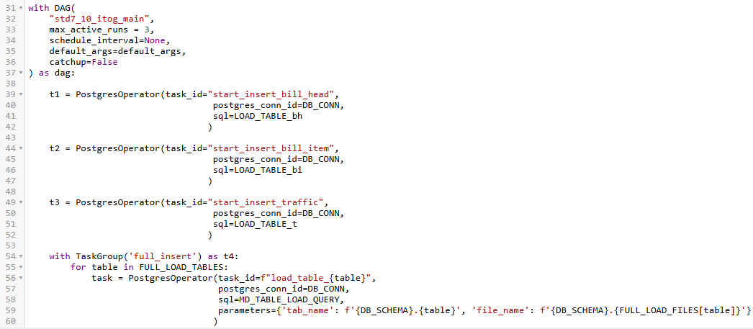
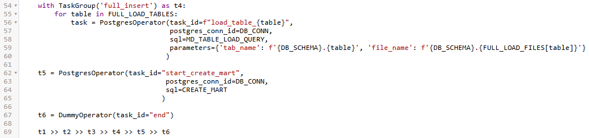
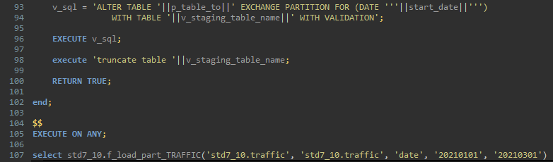
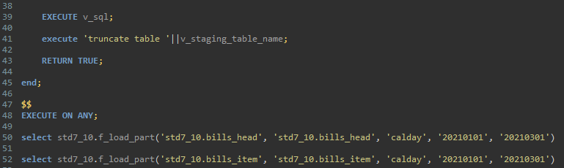
Оркестрация загрузки в Apache Airflow
Создаю функции перезагрузки необходимых партиций таблиц фактов
Создаю DAG, запускающий эти функции, функции full перезагрузки таблиц справочников и функцию создания необходимой витрины
Проверяю данные по прикрепленному файлу отчета – значения сходятся
10

Slide 12
Спасибо за внимание
Работу выполнил Александров Иван Владимирович
Выполнил Александров Иван Владимирович
02.10.2024

